Slide 1

O LIVRO DOS ESPÍRITOS
2ª PARTE
DO MUNDO DOS
ESPÍRITOS

Slide 2
CAPÍTULO X
DAS OCUPAÇÕES
E MISSÕES DOS ESPÍRITOS

Slide 3
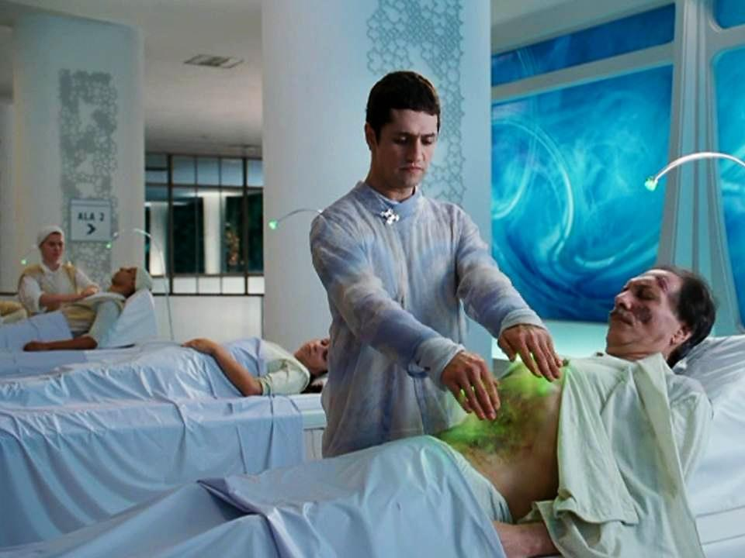
OCUPAÇÕES DOS ESPÍRITOS
SÃO CONTÍNUAS.
TODOS TÊM DEVERES A CUMPRIR.

Slide 4
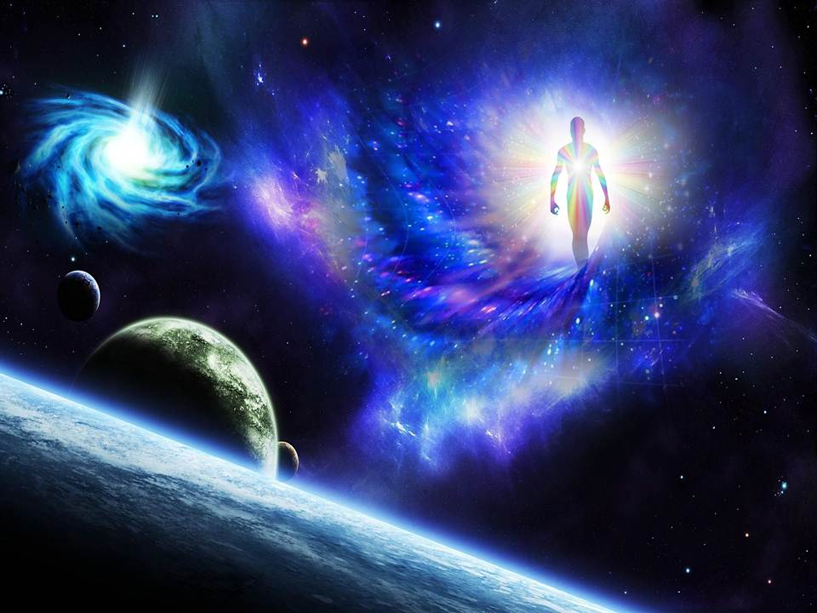
MISSÕES DOS ESPÍRITOS
RECEBER ORDENS DE DEUS E
TRANSMITI-LAS AO UNIVERSO
AUXILIAR O PROGRESSO
DA HUMANIDADE.
ELEVADOS:

Slide 5
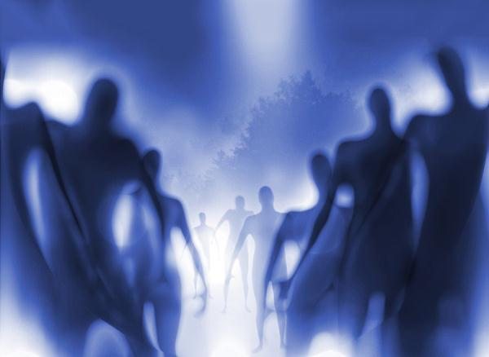
MISSÕES DOS ESPÍRITOS
OCUPAÇÕES APROPRIADAS AO
GRAU DE INFERIORIDADE.
INFERIORES:

Slide 6

HÁ ESPÍRITOS QUE SE
CONSERVAM OCIOSOS?
O DESEJO DE PROGREDIR OS
FAZEM BUSCAR
AS ATIVIDADES.
SENTEM-SE FELIZES POR TORNAREM-SE ÚTEIS.
SIM!
ESSE ESTADO É TEMPORÁRIO.
PESA-LHES A OCIOSIDADE.

Slide 7
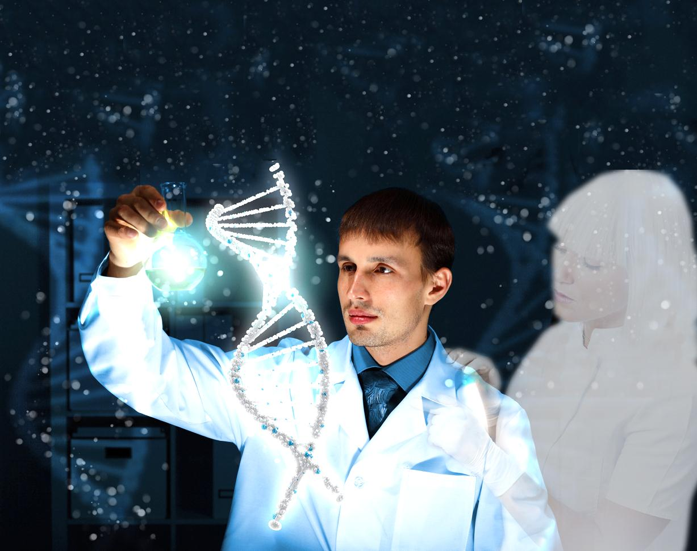
PARTICIPAÇÃO DOS ESPÍRITOS
EM NOSSAS OCUPAÇÕES
AGEM NA MEDIDA EM QUE SEJA ÚTIL.
É CONFORME O GRAU DE ELEVAÇÃO
OU DE INFERIORIDADE.
OS SUPERIORES:
VISAM O BEM E O PROGRESSO.

Slide 8
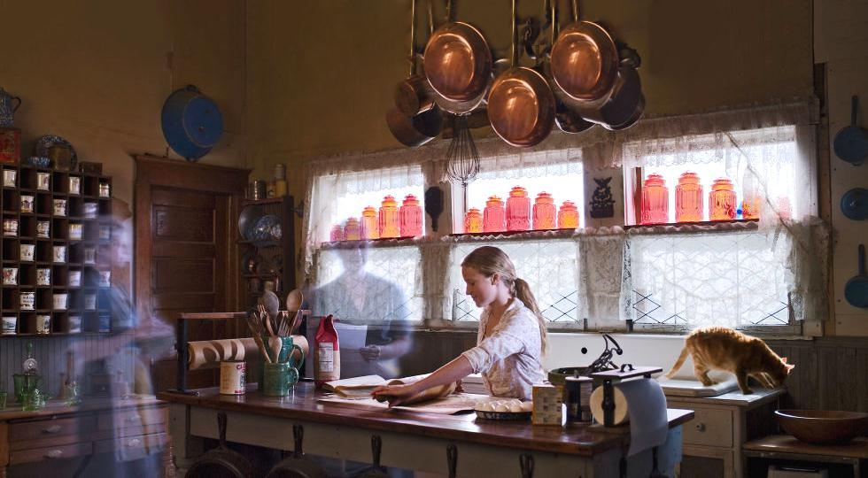
AGEM ATIVAMENTE E COM FREQUÊNCIA.
ATUAM DE ACORDO COM AS
SUAS NATUREZAS.
VISAM OS SEUS INTERESSES.
OS INFERIORES:
PARTICIPAÇÃO DOS ESPÍRITOS
EM NOSSAS OCUPAÇÕES

Slide 9
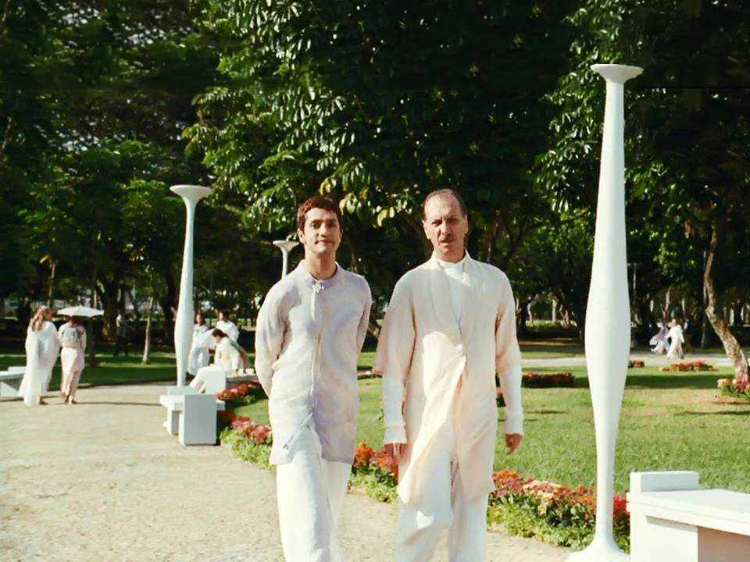
MISSÕES DOS ESPÍRITOS ERRANTES
ESPÍRITOS QUE ESTÃO AGUARDANDO
A REENCARNAÇÃO.
SÃO VARIADAS EM GÊNEROS
E INTERESSES.
PODEM SER RESTRITAS,
PESSOAIS OU LOCAIS.
SÃO ADEQUADAS AO GRAU
DE ADIANTAMENTO.
EXEMPLOS:

Slide 10
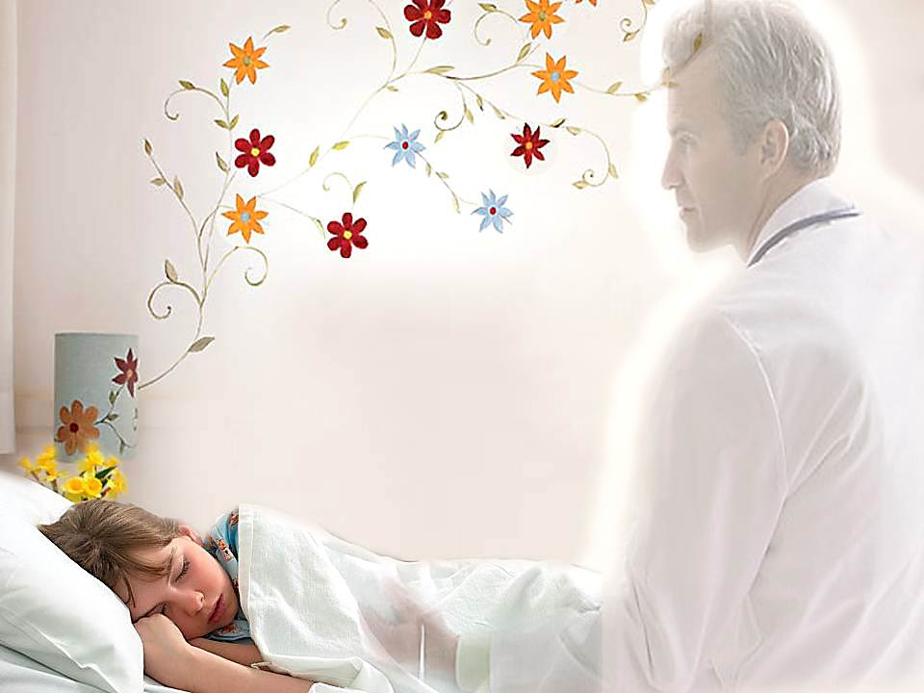
ASSISTIR ENFERMOS.

Slide 11
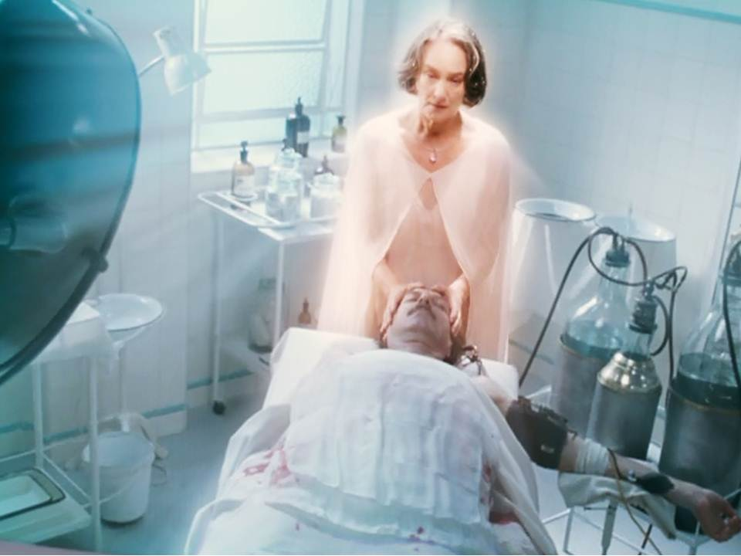
VELAR POR FAMILIARES.

Slide 12
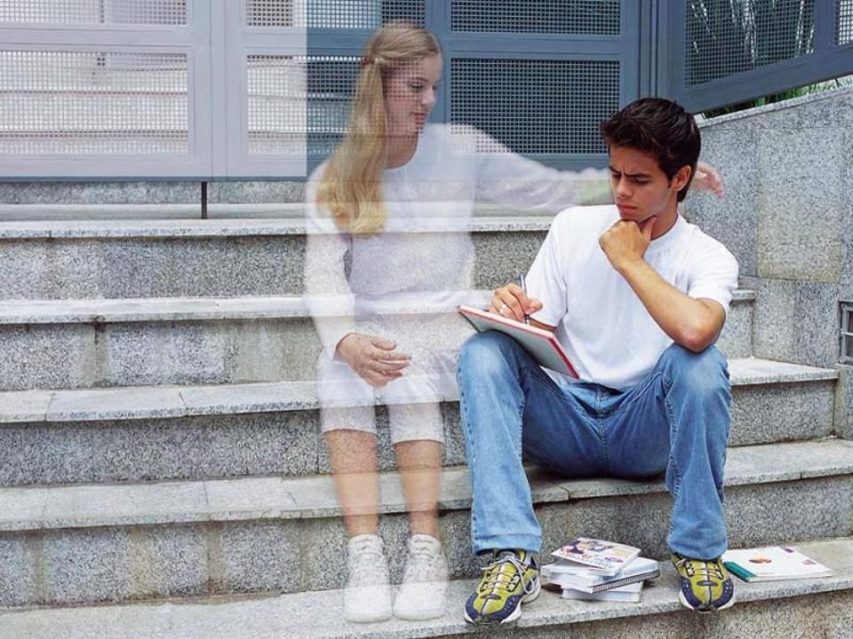
DAR CONSELHOS E INSPIRAR
BONS PENSAMENTOS.

Slide 13

MISSÕES DOS ESPÍRITOS ENCARNADOS
CADA UM TEM A SUA MISSÃO,
PORQUE TODOS PODEM SER ÚTEIS.
AUXILIAR NO PROGRESSO.
INSTRUIR OS HOMENS.
MELHORAR AS INSTITUIÇÕES.

Slide 14

PESSOAS VOLUNTARIAMENTE INÚTEIS
SÃO TAMBÉM OS PREGUIÇOSOS,
QUE RECUAM DIANTE DO TRABALHO.
PEDIRÃO OPORTUNIDADE PARA RECUPERAR O TEMPO PERDIDO.
CONSEQUÊNCIA:
EXPIARÃO DURAMENTE A INUTILIDADE.
SÃO AQUELAS QUE VIVEM SÓ PARA
SI MESMAS.
COMPREENDERÃO
OS INCONVENIENTES
DA INUTILIDADE.

Slide 15

O ESPÍRITO PODERÁ FALIR
NA SUA MISSÃO?
CONSEQUÊNCIA:
SOFRERÁ OS EFEITOS
DO MAL CAUSADO.
TERÁ QUE RETOMAR
A TAREFA.
SE NÃO FOR UM
ESPÍRITO SUPERIOR.
SIM!

Slide 16
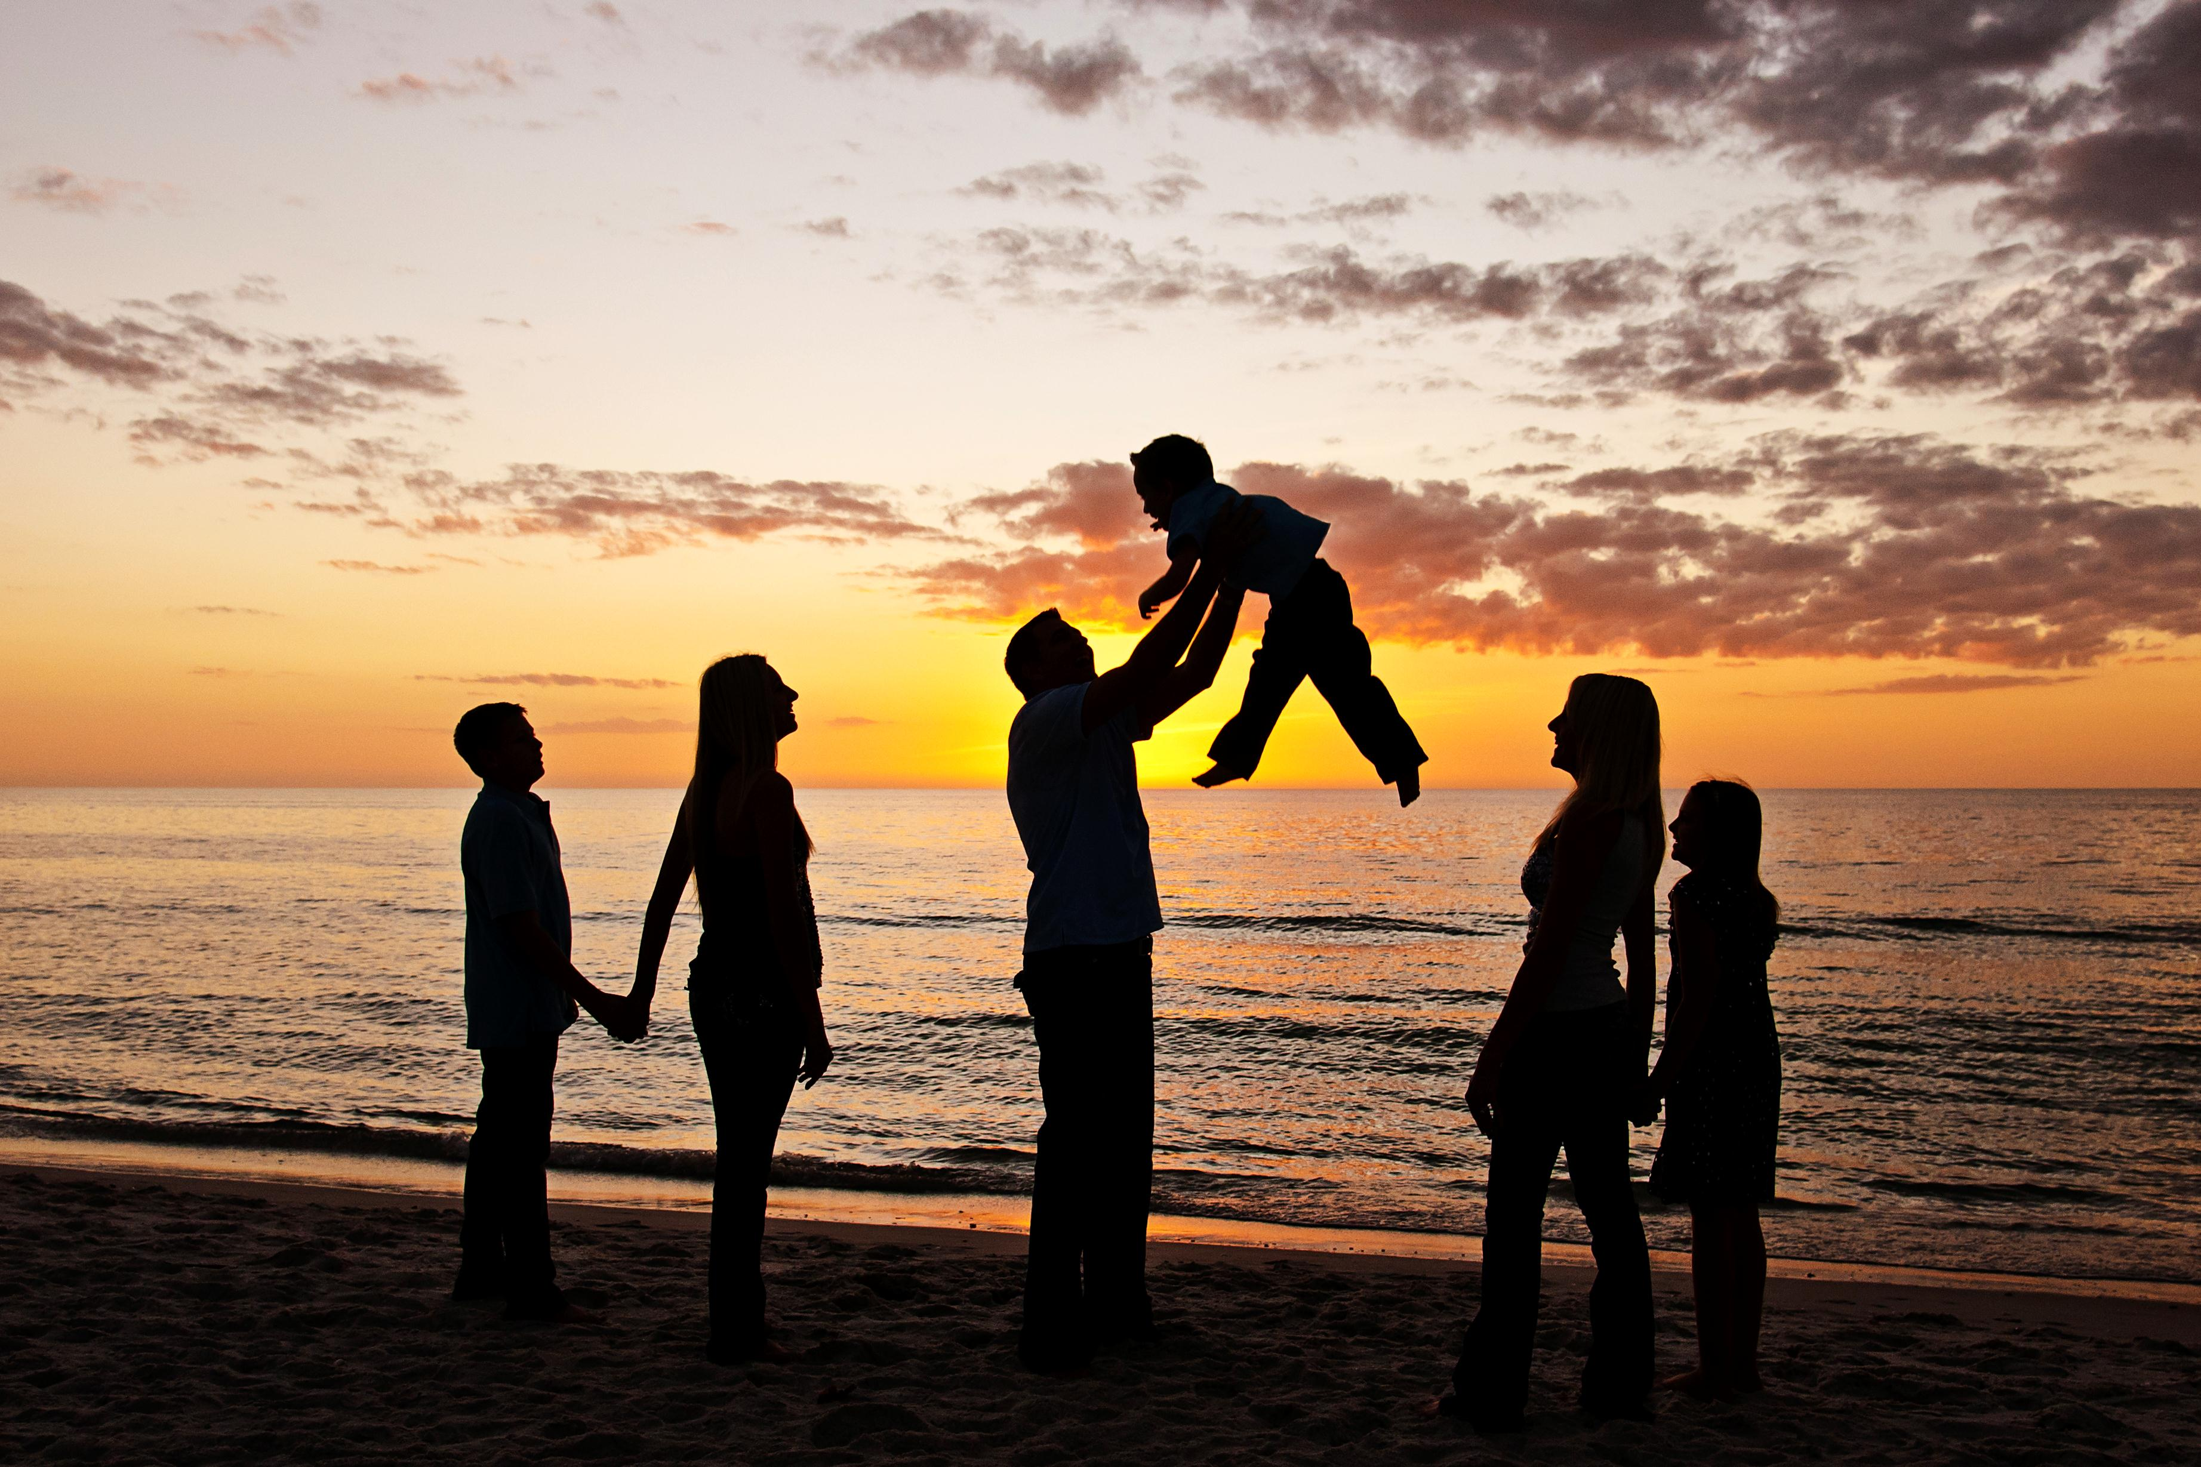
MATERNIDADE E PATERNIDADE
SÃO MISSÕES?
DEUS COLOCOU O FILHO SOB A
TUTELA DOS PAIS, A FIM DE QUE ESTES
O DIRIJAM PELO CAMINHO DO BEM.
SÃO VERDADEIRAS MISSÕES.
SÃO GRANDÍSSIMOS DEVERES.

Slide 17
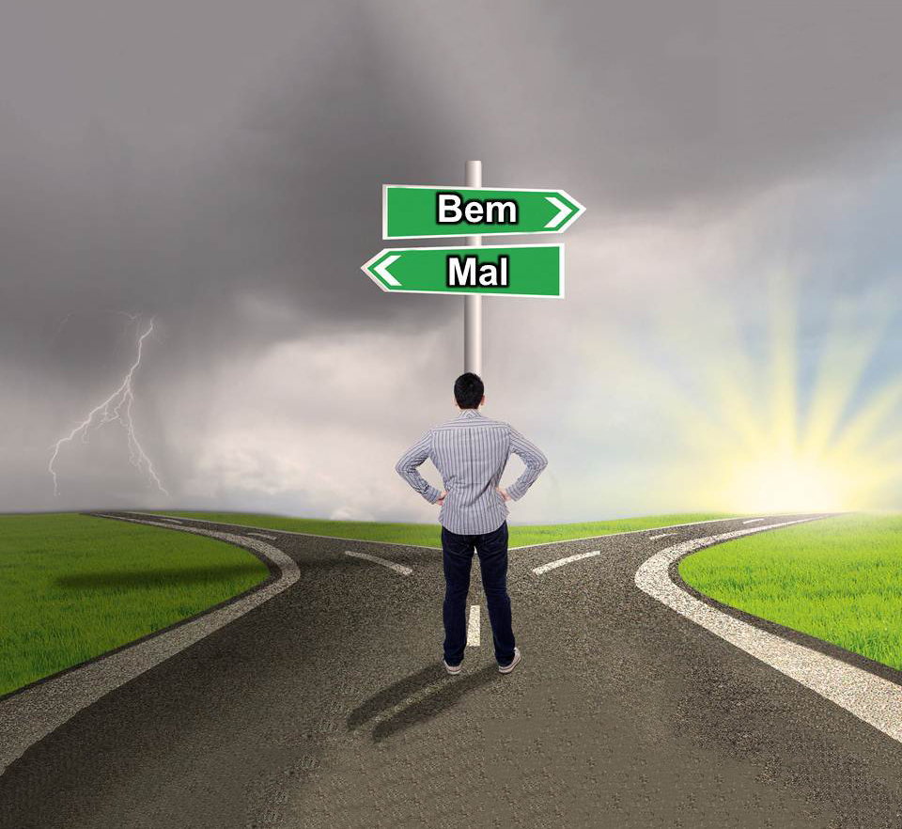
OS PAIS NÃO SÃO RESPONSÁVEIS
SE LHE DISPENSARAM TODOS
OS CUIDADOS?
NÃO. MAS, QUANDO PIORES FOREM AS PROPENSÕES DO FILHO, TANTO MAIOR O
MÉRITO DOS PAIS, SE CONSEGUIREM
DESVIÁ-LO DO MAU CAMINHO.
FILHO QUE SEGUE
O CAMINHO DO MAL

